Slide 1
【我們還需要唱聖詩嗎？】
文章分享

Slide 2
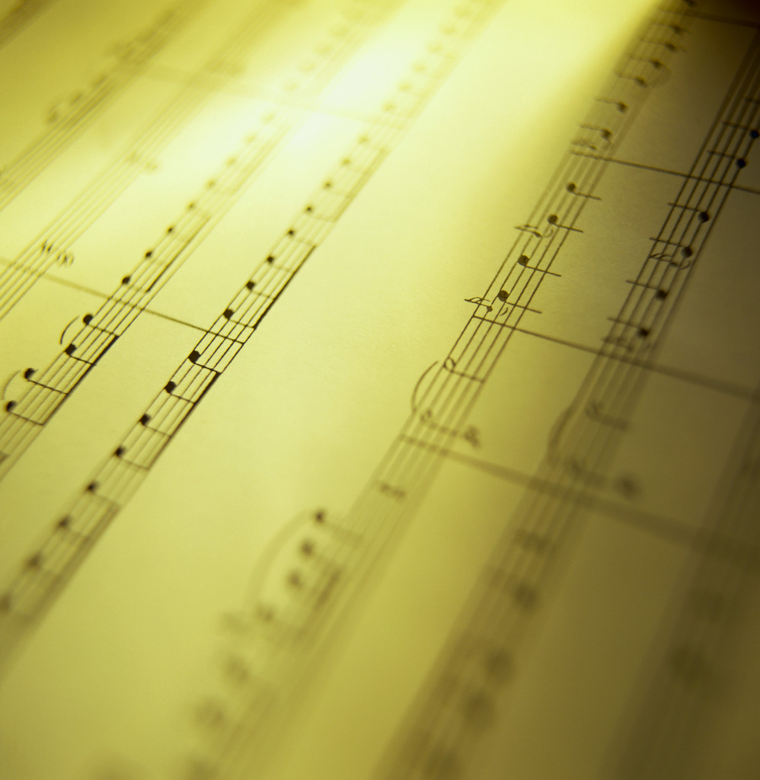
【我們還需要唱聖詩嗎？】Jonathan Aigner著
賈思婷譯 「更新月訊」vol.43. No.5, pp.4-5
你只要上谷歌去查一下，就會發現這是個自2012年 就開始討論不完的題目，反對的理由都很正當：沒有人會唱那些老詩歌、弟兄們都不開口、好像在表演一樣、 信徒不夠愛主。
說真的，這些理由聽起來都很有道理。但我愈想就愈覺得我們問錯了問題。與其問大家為什麼都不開口唱，我們該問：「大家為什麼要唱聖詩？」真有必要嗎？論到教會集體敬拜時的唱詩，我們不能否認，時代實在改變得太多了！

Slide 3
首先，我們對集體敬拜的看法改變了，敬拜不是為信徒，而是變成是為非信徒預備的。所以許多傳統敬拜的儀式取消了─包括集體開聲禱告、認信、回應等等，這些不再被視為是敬拜重要的項目，所謂的敬拜就只要唱讚美短詩就可以了，甚至講道的時間也縮短了。敬拜時會眾不必參與，只有當樂器聲響起時，才需加入。
不僅如此，我們集體敬拜時所用的音樂也變得與神的故事無關，而是為了引進某種感覺，讓我們能體會自己與全能者間親密的關係。音樂被用來取代聖靈真正的工作：如果某首歌能感動我，那一定就是聖靈在動工！

Slide 4
是的，時代改變了，過去的敬拜是以述說一個神聖的故事為主，音樂只是作為輔助，讓敬拜者更了解神聖故事的基督徒對今日文化的再思內容，但今天的敬拜似乎注重於音樂所帶來的情調，因我們認為音樂能喚醒各人內心與神真正的連接。因此，會眾在敬拜時不是要用詩歌來述說神的故事，而是希望音樂響起時，能帶給我們歡樂的感受。
然而這還不是我們最大的問題，自從唱片流行以來，人們創造音樂的能力似乎漸漸減退。但由歷史的角度來看，教會仍然能夠藉著教導會眾唱詩和幫助信徒理解音樂所要表達的意思，來抵制這種影響力。

Slide 5
教會向來有詩班，但現在教會似乎也向文化妥協，不再在教會訓練音樂人才，而是儘可能找一些原本就有音樂天分的人站在講台上領唱。過去我們可以在敬拜時聽到不同音色、音階和音樂紋理的組合，信徒一同發聲將透過基督所成就的工作歸榮耀與神，但如今我們只會聽到獨唱或少數幾個人配合電子樂器組合對著我們獻唱。於是，我們不再教導如何用聲音來歌頌神，教會集體開聲讚美神的歌唱聲，似乎被擴音機傳出來的響聲給遮蓋住了。
不僅如此，我們基督教有數百年極豐富的聖樂傳統，藉著和聲的框架，用美麗可唱出的旋律 來表達；更好的是，每個世代的信徒都可以在

Slide 6
其上加上自己最好的貢獻。但今天我們覺得沒有這個必要，聖樂的字句太難懂，會影響我們內心的感受，於是我們用市面上為獨唱者錄製的音樂來取代傳統的詩歌。是的，不錯，我們用為一兩位歌唱者創作的讚美詩來取代我們可以合唱的聖詩；我們也不再用詩本，認為一則太重，二則要印太多紙版的歌本亦不合環保的觀念。不用詩本的缺點是能看譜的人越來越少。而將歌詞打在螢幕上，往往因為轉換得太快，歌詞一下就不見了，令不會唱的人走過整首詩，尚未弄清歌詞的真正意思時，整首詩歌就已經唱完了。

Slide 7
另一個缺點則是，當大家伸長脖子望著打出來的字幕時，大家並不知道，下一個音節該長還是該短，也不知道下一節是高是低，只能跟著領唱者哼著唱完整首歌。在這種情況下，教會不再需要會看譜的信徒進一步投入音樂事奉，而是鼓勵大家跟著領唱者唱就可以了，或是多聽收音機中播放的讚美詩，聽久也就會唱了。
再說，在過去我們使用各種傳統樂器，樂器的組合有如畫家的調色板，令會眾的合唱變得更有聲有色，充滿活力。如今搖滾樂器和領唱者取代了會眾的齊唱，會眾成了陪伴領唱者或領唱團隊的伴唱，與他們同唱他們最喜愛的歌（卻不見得是會眾喜愛的）。

Slide 8
有時領唱者若在樂器上再加上一些變化，或變快或變慢，會眾就更難跟得上了。
敬拜隨著時代的改變在改變：
我們在敬拜時將會眾可以參與的範圍變小了；
我們在敬拜時把傳統有紀律的教會音樂，用
以觸動會眾內心感受的音樂來取代；
我們不再鼓勵會眾在聖樂的學習上繼續長進；
我們唱的是多半為獨唱者創作的音樂；
我們選用的樂器不一定是會眾習慣的；
我們的音樂不是帶領會眾敬拜，許多時候倒
是有點像在表演。

Slide 9
若果真是這樣，我們為何還要問會眾為何不開口唱詩呢？也許我們更該想想該如何設計一些敬拜的策略幫助信徒參與。第一要件就是應該設法提供一些會眾可以齊聲唱的音樂，因為今天有許多讚美詩是用樂器來主導，歌詞平白，可惜多半是為獨唱者設計的。其實今天也有許多為會眾新創的聖詩，可惜在基督教電台中很少播放，以致大家都不會唱。
其次，我們要知道，在敬拜時參與唱詩是一項神聖的任務。開口唱詩非常重要，我們不能只是在敬拜時聽別人演奏音樂而已，也不能只是期望領會者幫忙我們跑到慈愛天父的膝上，享受被祂擁抱在懷裏的快樂。

Slide 10
當然，我們不可能一下就把教會中不合聖經的文化改變過來，但如果一連幾個世代都定意要改，那麼教會的唱詩方式必能改變，因為這是非常重要的部分。基督教有句古語：禱告的原則也就是相信的原則（lex orandi, lex credendi），如果這句話是對的，如果我們的敬拜能代表我們相信神的程度，那麼我們就得好好唱詩，就如同必須好好講道，也要好好禱告一樣。如果我們不這樣做，那麼我們就會慢慢地停止歌唱，我們的信仰也就變得很貧乏了！

Slide 11
【全勤獎】
章瑾、陳燕倫
李幸立、曾春梅
易明仁、呂佩芬
麥鳳玲、藍燕玲
張愛香、肖信冰
薛玉英

